Slide 1

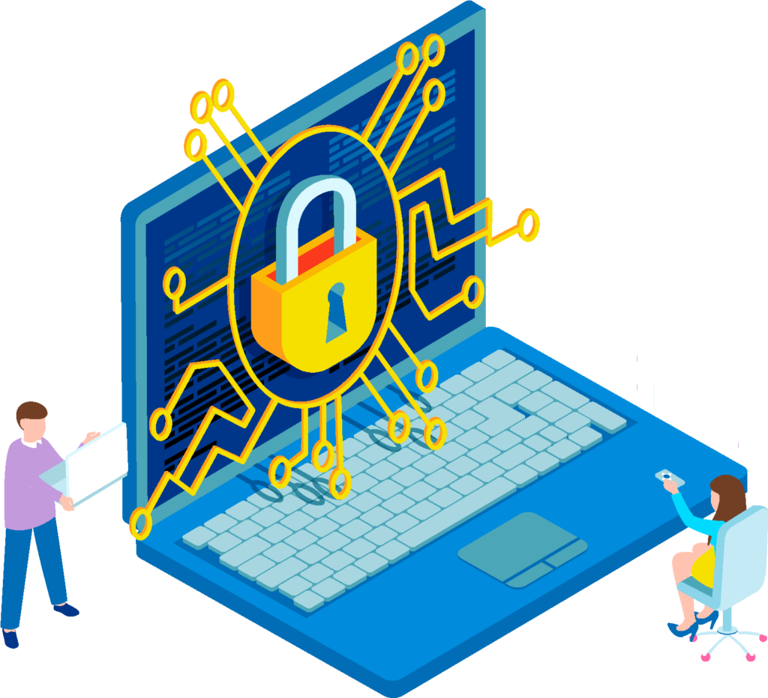









Digitale Sicherheit - Einführung
Aufbau digitaler Resilienz
indem wir digitales Wohlbefinden
und Sicherheit für alle zugänglich machen
2022-2-SK01-KA220-ADU-000096888

Slide 2
DIGITALE SICHERHEIT:
AKTIV SICHER ONLINE BLEIBEN
INHALT
Einführung in die digitale Sicherheit
Digitale Identität und digitaler Fußabdruck
Digitale Sicherheitsgewohnheiten
Soziale Netzwerke Sicherheit
Rekapitulation - Schlussfolgerungen
Sicherheit beim Internet-Banking

Slide 3
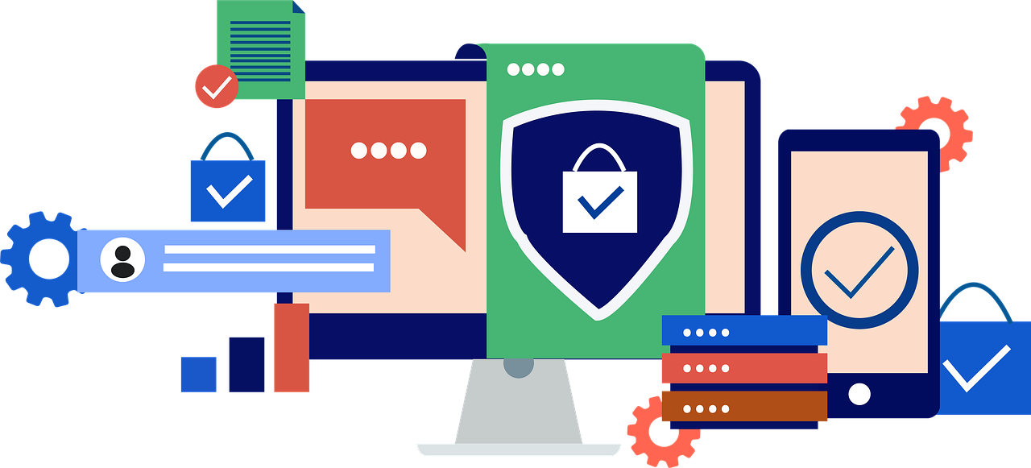
EINFÜHRUNG
Dieses Schulungsmodul wurde entwickelt, um Erwachsenen Wissen und Fähigkeiten über sicheres Verhalten im Online-Raum zu vermitteln, damit sie ein höheres Maß an digitaler Sicherheit aufbauen können.

Slide 4
Was ist der Unterschied zwischen Cybersicherheit und digitaler Sicherheit?
Cybersicherheit und digitale Sicherheit klingen sehr ähnlich und werden oft synonym verwendet, aber sie haben unterschiedliche Konzepte.
Cybersicherheit ist ein breiterer Begriff, der alles umfasst, was ein Unternehmen tun kann, um sich online zu schützen - Netzwerksicherheit, Daten- und Prozessschutz.
Digitale Sicherheit ist ein Teilbereich der Cybersicherheit. Sie konzentriert sich auf die Fähigkeiten und Maßnahmen, die Einzelpersonen ergreifen können, um sich selbst, ihre Daten und Geräte zu schützen.

Slide 5
Was ist digitale Sicherheit?
In diesem digitalen Zeitalter basiert alles auf Daten, und Ihre persönlichen Informationen sind für Ihr Leben von entscheidender Bedeutung.
Angreifer finden ständig neue Wege, um an persönliche Daten zu gelangen und Ihre Online-Präsenz anzugreifen.
Es war noch nie so wichtig, sich in seinem Online-Leben zu schützen!!!
Die digitale Sicherheit gewährleistet nicht nur, dass Sie sich der Bedrohungen bewusst sind, denen Sie als Einzelperson ausgesetzt sind, sondern auch, dass Sie über die Mittel und das Wissen verfügen, um diese Angriffe abzuwehren.
Digitale Sicherheit: der Unterschied zwischen einer E-Mail, die vorgibt, von Ihrem Chef zu stammen, der etwas Absurdes von Ihnen will, und der Feststellung, dass die Adresse, von der sie kommt, gefälscht ist.

Slide 6
Ziel des Moduls
Ziel des Moduls "Digitale Sicherheit" ist es, Erwachsene mit den notwendigen Kompetenzen auszustatten, um sich in der Online-Welt verantwortungsvoll zu verhalten.
Das Modul soll Erwachsenen helfen, grundlegende digitale Sicherheitskonzepte zu verstehen, um das Risiko von Online-Angriffen zu verringern, und Wege aufzeigen, wie sie ihre digitale Widerstandsfähigkeit erhöhen können.

Slide 7
LERNZIELE
Allgemeine Kenntnisse über das Konzept der digitalen Sicherheit.
1
Verständnis für die Problematik der digitalen Identität und des digitalen Fußabdrucks.
2
Erforschung praktischer Strategien für digitale Sicherheitsgewohnheiten.
3
Lernen, wie man soziale Netzwerke und Internet-Banking sicher nutzt.
4
Entdecken Sie bewährte Verfahren und Tipps zur digitalen Sicherheit.
5

Slide 8
LERNRESULTATE
Am Ende dieses Moduls werden Sie in der Lage sein:
die digitale Identität und den digitalen Fußabdruck zu definieren und ihre Beziehung zum Konzept der digitalen Sicherheit zu verstehen
eine persönliche Strategie für digitale Sicherheitsgewohnheiten zu entwickeln
sich in sozialen Netzwerken und beim Internet-Banking sicher zu verhalten
bewährte Verfahren der digitalen Sicherheit zu ermitteln und zu nutzen
Verringerung des Risikos von Online-Angriffen und -Bedrohungen

Slide 9
Erwartungen an die Lernenden
Aufgaben und Verantwortlichkeiten der Lernenden
Um den Nutzen des Moduls zu maximieren und alle Lernergebnisse zu erreichen
alle Lernergebnisse zu erreichen, wird von Ihnen als Lernenden Folgendes erwartet:
Ich bitte Sie;
Nehmen Sie sich mindestens drei Stunden Zeit, um dieses Modul zu bearbeiten.
Schauen Sie sich alle zugewiesenen Videos an, um ein allgemeines Verständnis des digitalen Wohlbefindens zu erlangen.
Gehen Sie alle Präsentationen aufmerksam durch, um wichtige Fragen zum Thema zu klären.
Schließen Sie alle Quizfragen ab, um Ihr Verständnis zu überprüfen und bei Bedarf umzukehren.

Slide 10

Freie Lizenz
Das hier entwickelte Produkt im Rahmen des Projekts "Building Digital Resilience by Making Digital Wellbeing and Security Accessible to All 2022-2-SK01-KA220-ADU-000096888" wurde mit Unterstützung der Europäischen Kommission entwickelt und gibt ausschließlich die Meinung des Autors wieder. Die Europäische Kommission ist nicht für den Inhalt der Dokumente verantwortlich.
Die Veröffentlichung steht unter der Creative Commons-Lizenz CC BY- NC SA.
Diese Lizenz erlaubt Ihnen, das Werk zu verbreiten, zu remixen, zu verbessern und darauf aufzubauen, jedoch nur nicht kommerziell. Bei der Verwendung des Werkes sowie von Auszügen daraus muss:
  müssen die Quelle und ein Link zur Lizenz angegeben werden und eventuelle Änderungen müssen erwähnt werden. Die Urheberrechte verbleiben bei den Autoren der Dokumente.
  das Werk darf nicht zu kommerziellen Zwecken verwendet werden.
  Wenn Sie das Werk neu komponieren, konvertieren oder darauf aufbauen, müssen Ihre Beiträge unter derselben Lizenz wie das Original veröffentlicht werden.
Haftungsausschluss:
Finanziert von der Europäischen Union. Die geäußerten Ansichten und Meinungen sind jedoch ausschließlich die des Autors/der Autoren und spiegeln nicht unbedingt die der Europäischen Union oder der Europäischen Exekutivagentur für Bildung und Kultur (EACEA) wider. Weder die Europäische Union noch die EACEA können für diese verantwortlich gemacht werden.

